Slide 1
Foliensatz
Arduino-Praxis mit Feldvariablen

Slide 2
Eingabe von Werten in Feldvariable (1)
…durch Initialisierung mit einer Liste von Werten bei der Deklaration:
z.B.: int frequenzen[] = {297, 330, 352, 396};
Die Größe der Feldvariablen wird durch die Anzahl der Werte in der Liste festgelegt.
Die Feldvariable namens frequenzen hat daher die Größe 4.
Statt Größe sagt man auch: Dimension.
Notes:
Textvorschlag:
Feldvariable sind schon vom Abschnitt über die Programmierung des Piezo-Lausprechers bekannt, wo sie zum „Merken“ von Melodien verwendet wurden.
Dort wurden die Feldvariablen bei der Deklaration durch Zuweisung einer Werteliste mit Anfangswerten belegt (man sagt auch: Initialisiert).
Werte in einer Werteliste werden von geschwungenen Klammern umschlossen (zeigen)
Die Größe der Feldvariable wird in diesem Fall automatisch durch die Anzahl der Werte in der Werteliste festgelegt.
Statt „Größe der Feldvariablen“ sagt man auch „Dimension der Feldvariablen“.

Slide 3
Eingabe von Werten in Feldvariable (2)
…durch Deklaration mit Vereinbarung der Dimension der Feldvariablen:
z.B.: int frequenzen[4];
…und anschließender Zuweisung der einzelnen Werte, z.B.:
frequenzen[0] = 297;
frequenzen[1] = 330;
frequenzen[2] = 352;
frequenzen[3] = 396;
Notes:
Textvorschlag:
…häufiger wird aber die Dimension der Feldvariablen bei der Deklaration festgelegt – die Dimension wird dabei in eckigen Klammern dem Namen der Feldvariablen nachgestellt (auf Folie zeigen).
Die in der Feldvariablen zu speichernden Werte können dann über Einzelzuweisungen in die einzelnen, für die Feldvariable reservierten Speicherplätze geschrieben werden, z.B. also
frequenzen [1] = 330;
wenn der Wert 330 in den zweiten Speicherplatz geschrieben werden soll, der für die Feldvariable namens frequenzen reserviert wurde (auf Folie zeigen).

Slide 4
Eingabe von Werten in Feldvariable (3)
…durch Deklaration mit Vereinbarung der Dimension der Feldvariablen:
z.B.: int intArray[5];
…und anschließender Zuweisung „berechenbarer“ Werte in einer Schleife, z.B.:
int index = 0;
while(index < 5) {
intArray[index] = 5 – index;
index = index + 1;
}
Notes:
Textvorschlag:
…schneller aber geht es, Werte an Feldvariable in einer Schleife zuzuweisen.
Dies ist allerdings nur möglich, wenn die Werte „fortlaufend“ berechnet werden können…

Slide 5
Eingabe von Werten in Feldvariable (4)
…durch Deklaration mit Vereinbarung der Dimension der Feldvariablen:
z.B.: int intArray[5];
…und anschließender Zuweisung „zufällig berechneter“ Werte in einer Schleife, z.B.:
randomSeed(analogRead(A1));
int index = 0;
while(index < 5) {
intArray[index] = random(1, 101);
index = index + 1;
}
Notes:
Textvorschlag:
…oder wenn die Werte mit dem vorprogrammierten Zufallsgenerator „zufällig berechnet“ werden.
Dabei verwenden wir folgende neue Befehle:
randomSeed(Startwert)legt einen Startwert für den Zufallsgenerator fest. Bei der Programmierung des Arduino wird als Startwert häufig der Signalwert, der an einem analogen Steckkontakt anliegt, verwendet.
random(start, ende) berechnet ausgehend vom Startwert eine „zufällige Zahl im Bereich von start (inklusive) bis ende (exklusive).

Slide 6
Ausgabe von Werten von Feldvariablen über den seriellen Monitor (1)
…Start des seriellen Monitors im Programm:
void setup() {
Serial.begin(9600);
}
…Ausgeben der (zuvor eingegebenen) Werte von der Feldvariablen im Programm:
void loop() {
// befuellen der Feldvariablen
int index = 0;
while(index < 5){
Serial.print("intArray[");
Serial.print(index);
Serial.print("]= ");
Serial.println(intArray[index]);
index = index + 1;
}
}
Notes:
Textvorschlag:
Die Werte, die in einer Feldvariablen gespeichert sind, können am Computerbild-schirm ausgegeben werden. Die Arduino-Programmierumgebung bietet dazu als Werkzeug den seriellen Monitor an.
Dazu muss das Arduino-Board mit dem Computer verbunden sein und im Programm eine serielle Verbindung zwischen dem Board und dem Computer aufgebaut werden. Der Befehl dazu ist Serial.begin(9600), wobei in der Klammer als Parameter die Übertragungsrate in der Einheit baud (= Anzahl der Symbole, die pro Sekunde übertragen werden) angegeben wird.
Dieser Befehl steht sinnvollerweise im Code des setup-Teils.
Die Ausgabe erfolgt dann mit den Befehlen Serial.print(Text) oder Serial.println(Text) wobei beim zweiten Befehl nach der Ausgabe in die nächste Zeile gewechselt wird.
Text kann eine in doppelte Hochkommata eingeschlossene Zeichenkette oder der Name einer Variablen sein.

Slide 7
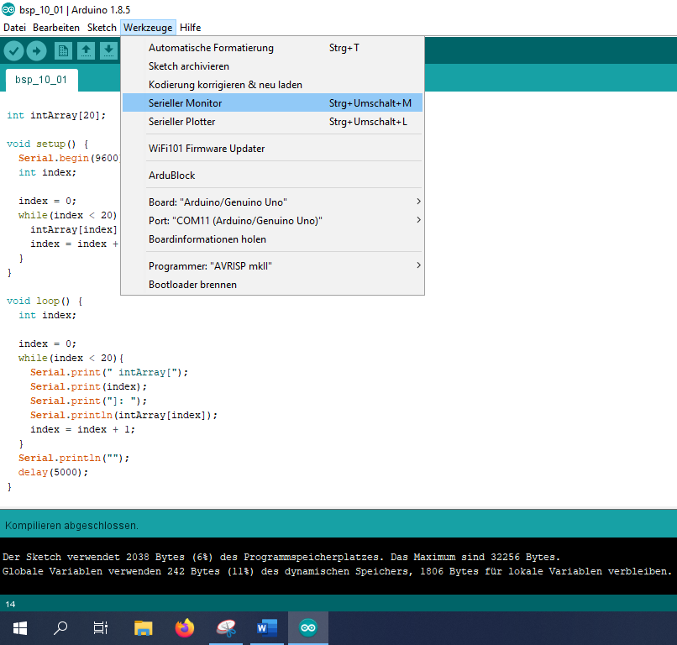
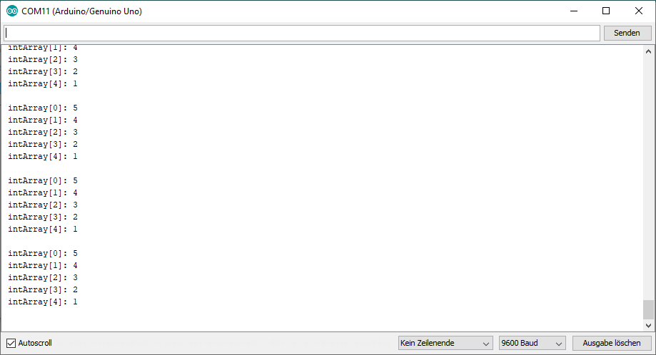
Ausgabe von Werten von Feldvariablen über den seriellen Monitor (2)
…Aufrufen des seriellen Monitors aus der
Arduino-Entwicklungsumgebung:
Notes:
Textvorschlag:
In der Arduino-Programmierumgebung muss dann – wie auf der Folie gezeigt – über den Menüpunkt »Werkzeuge – Serieller Monitor« das Ein- und Ausgabefenster des seriellen Monitors geöffnet werden. Nach dem Start des Programms auf dem Arduino-Board werden dann die Werte in diesem Fenster ausgegeben.

Slide 8
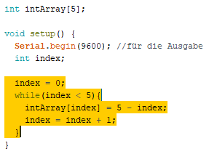
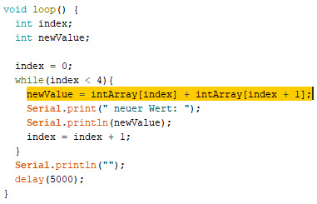
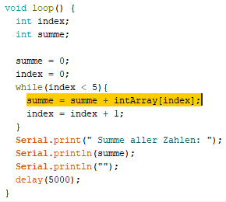
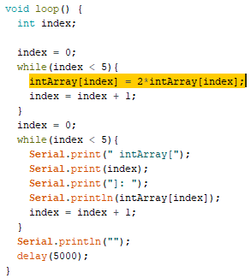
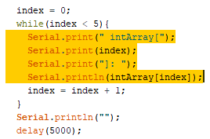
Berechnungen mit Werten von Feldvariablen:
….oder:
….oder:
….inklusive:
Notes:
Textvorschlag:
Mit Programmschleifen können Feldvariable aber nicht nur effizient mit Werten befüllt bzw. deren Werte ausgegeben werden, Programmschleifen vereinfachen auch Berechnungen mit Feldvariablen. Auf der Folie sind drei Beispiele angeführt
(2 x Enter-Taste zum Überblenden).
Hinweis: Die Präsentation dieser Folie ist deswegen wichtig, weil Arbeitsanregung 0 vom Aufgabenblatt darauf abzielt, diese in der Informationsdatei abgebildeten Programmfragmente jeweils zu lauffähigen Arduino-Programmen zu kombinieren.
Die „Zusammenschau“ von Eingabe – Berechnung – Ausgabe auf dem seriellen Monitor kann da für die Bearbeitung der Arbeitsanregung sehr hilfreich sein.
Zudem kann beim Zeigen dieser Folie (nochmals) darauf hingewiesen werden, dass die so codierten Programme auch mit einem Arduino-Board OHNE zusätzliche Schaltung getestet werden können.

Slide 9
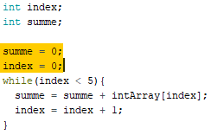
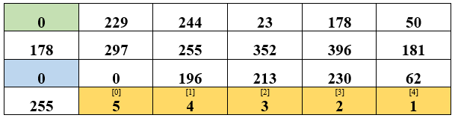
Berechnungen mit Werten von Feldvariablen – ein mentales Modell (1)
…der Code:
summe
index
intArray
Notes:
Textvorschlag:
Zum Entwickeln einer Vorstellung, wie Berechnungen mit den in einer Feldvariablen gespeicherten Werten unter Nutzung einer Programmschleife ablaufen, nutzen wir die Modellvorstellung zu Feldvariablen. Diese haben wir im Abschnitt über Arduino und Schall entwickelt und interpretieren nun beispielhaften Code anhand dieses Modells.
Bei der Deklaration der Variablen summe, index und intArray werden für diese pas-send große Speicherbereiche reserviert, in denen nach entsprechenden Wertzuwei-sungen an die Variablen die abgebildeten Werte „abgelegt“ sind.

Slide 10
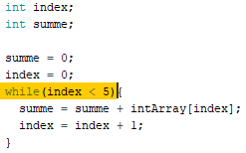
Berechnungen mit Werten von Feldvariablen – ein mentales Modell (2)
0 ist kleiner als 5
⇓
Schleife wird durchlaufen
Vergleich der Werte
index
Notes:
Textvorschlag:
Zunächst wird überprüft, ob die Schleife durchlaufen werden soll. In der Schleifen-bedingung wird der Wert der Variablen index mit der Zahl 5 verglichen. Da der in der Variablen index gespeicherte Wert (= 0) kleiner ist als 5, ist die Schleifenbedingung erfüllt und die Schleife wird durchlaufen.

Slide 11
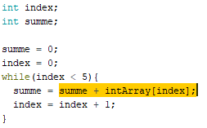
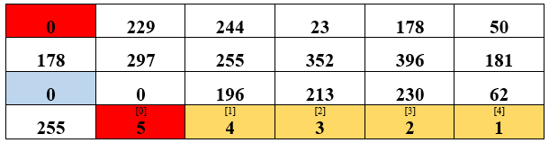
Berechnungen mit Werten von Feldvariablen – ein mentales Modell (3)
Werte addieren
5
0 + 5
0 + 5
0 + 5
Wert der Variablen summe lesen
Wert der Variablen intArray an der aktuellen Indexposition lesen
index
Notes:
Textvorschlag:
Zuerst werden in der Programmschleife der Wert der Variablen summe und der Wert in jener Speicherzelle der Feldvariablen intArray, auf die der in der Variablen index gespeicherte Wert verweist, in der jeweiligen Speicherzelle gelesen (4 x Enter drücken zum Einblenden)…
…sodann werden die beiden Werte addiert (2 x Enter drücken zum Einblenden).

Slide 12
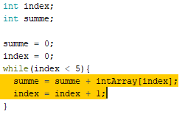
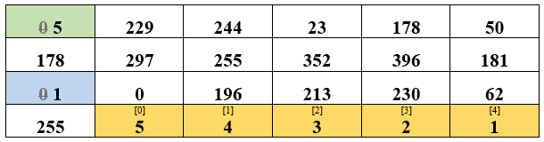
Berechnungen mit Werten von Feldvariablen – ein mentales Modell (4)
5
Wert der Variablen summe aktualisieren
Wert der Variablen index um 1 erhöhen
summe
index
Notes:
Textvorschlag:
Durch die letzten beiden Befehle in der Programmschleife wird die errechnete Summe in die für die Variable summe reservierte Speicherzelle geschrieben und der Wert in jener Speicherzelle, auf die die Variable index verweist, um 1 erhöht.

Slide 13
Berechnungen mit Werten von Feldvariablen – ein mentales Modell (5)
1 ist kleiner als 5
⇓
Schleife wird durchlaufen
Vergleich der Werte
index
Notes:
Textvorschlag:
Als nächstes wird überprüft, ob die Schleife nochmals durchlaufen werden soll. In der Schleifenbedingung wird der Wert der Variablen index mit der Zahl 5 verglichen. Da der in der Variablen index gespeicherte Wert (= 1) kleiner ist als 5, ist die Schleifenbedingung erfüllt und die Schleife wird durchlaufen.

Slide 14
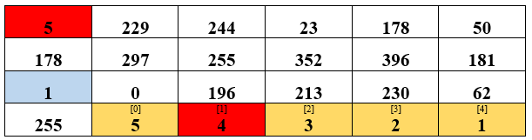
Berechnungen mit Werten von Feldvariablen – ein mentales Modell (6)
Werte addieren
9
5 + 4
5 + 5
5 + 4
Wert der Variablen summe lesen
Wert der Variablen intArray an der aktuellen Indexposition lesen
index
Notes:
Textvorschlag:
Zuerst werden in der Programmschleife der Wert der Variablen summe und der Wert in jener Speicherzelle der Feldvariablen intArray, auf die der in der Variablen index gespeicherte Wert verweist, in der jeweiligen Speicherzelle gelesen (4 x Enter drücken zum Einblenden)…
…sodann werden die beiden Werte addiert (2 x Enter drücken zum Einblenden).

Slide 15

Berechnungen mit Werten von Feldvariablen – ein mentales Modell (7)
9
Wert der Variablen summe aktualisieren
Wert der Variablen index um 1 erhöhen
summe
index
Notes:
Textvorschlag:
Durch die letzten beiden Befehle in der Programmschleife wird die errechnete Summe in die für die Variable summe reservierte Speicherzelle geschrieben und der Wert in jener Speicherzelle, auf die die Variable index verweist, um 1 erhöht.

Slide 16
Berechnungen mit Werten von Feldvariablen – ein mentales Modell (8)
2 ist kleiner als 5
⇓
Schleife wird durchlaufen
Vergleich der Werte
index
Notes:
Textvorschlag:
Als nächstes wird überprüft, ob die Schleife nochmals durchlaufen werden soll. In der Schleifenbedingung wird der Wert der Variablen index mit der Zahl 5 verglichen. Da der in der Variablen index gespeicherte Wert (= 2) kleiner ist als 5, ist die Schleifenbedingung erfüllt und die Schleife wird durchlaufen.

Slide 17
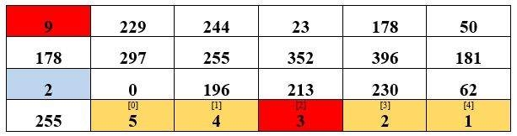
Berechnungen mit Werten von Feldvariablen – ein mentales Modell (9)
Werte addieren
12
9 + 3
9 + 3
9 + 5
Wert der Variablen summe lesen
Wert der Variablen intArray an der aktuellen Indexposition lesen
index
Notes:
Textvorschlag:
Zuerst werden in der Programmschleife der Wert der Variablen summe und der Wert in jener Speicherzelle der Feldvariablen intArray, auf die der in der Variablen index gespeicherte Wert verweist, in der jeweiligen Speicherzelle gelesen (4 x Enter drücken zum Einblenden)…
…sodann werden die beiden Werte addiert (2 x Enter drücken zum Einblenden).

Slide 18
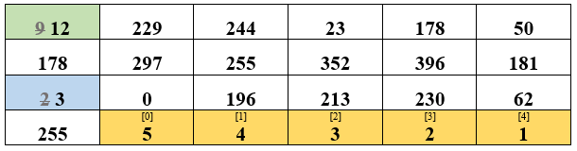
Berechnungen mit Werten von Feldvariablen – ein mentales Modell (10)
12
Wert der Variablen summe aktualisieren
Wert der Variablen index um 1 erhöhen
summe
index
Notes:
Textvorschlag:
Durch die letzten beiden Befehle in der Programmschleife wird die errechnete Summe in die für die Variable summe reservierte Speicherzelle geschrieben und der Wert in jener Speicherzelle, auf die die Variable index verweist, um 1 erhöht.

Slide 19
Berechnungen mit Werten von Feldvariablen – ein mentales Modell (11)
3 ist kleiner als 5
⇓
Schleife wird durchlaufen
Vergleich der Werte
index
Notes:
Textvorschlag:
Als nächstes wird überprüft, ob die Schleife nochmals durchlaufen werden soll. In der Schleifenbedingung wird der Wert der Variablen index mit der Zahl 5 verglichen. Da der in der Variablen index gespeicherte Wert (= 3) kleiner ist als 5, ist die Schleifenbedingung erfüllt und die Schleife wird durchlaufen.

Slide 20
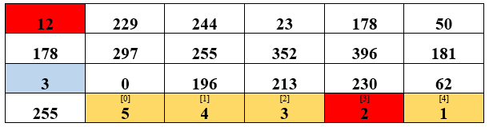
Berechnungen mit Werten von Feldvariablen – ein mentales Modell (12)
Werte addieren
14
12 + 2
12 + 5
12 + 2
Wert der Variablen summe lesen
Wert der Variablen intArray an der aktuellen Indexposition lesen
index
Notes:
Textvorschlag:
Zuerst werden in der Programmschleife der Wert der Variablen summe und der Wert in jener Speicherzelle der Feldvariablen intArray, auf die der in der Variablen index gespeicherte Wert verweist, in der jeweiligen Speicherzelle gelesen (4 x Enter drücken zum Einblenden)…
…sodann werden die beiden Werte addiert (2 x Enter drücken zum Einblenden).

Slide 21
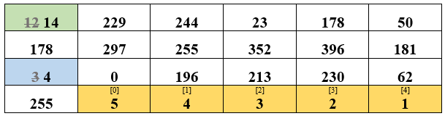
Berechnungen mit Werten von Feldvariablen – ein mentales Modell (13)
14
Wert der Variablen summe aktualisieren
Wert der Variablen index um 1 erhöhen
summe
index
Notes:
Textvorschlag:
Durch die letzten beiden Befehle in der Programmschleife wird die errechnete Summe in die für die Variable summe reservierte Speicherzelle geschrieben und der Wert in jener Speicherzelle, auf die die Variable index verweist, um 1 erhöht.

Slide 22
Berechnungen mit Werten von Feldvariablen – ein mentales Modell (14)
4 ist kleiner als 5
⇓
Schleife wird durchlaufen
Vergleich der Werte
index
Notes:
Textvorschlag:
Als nächstes wird überprüft, ob die Schleife nochmals durchlaufen werden soll. In der Schleifenbedingung wird der Wert der Variablen index mit der Zahl 5 verglichen. Da der in der Variablen index gespeicherte Wert (= 4) kleiner ist als 5, ist die Schleifenbedingung erfüllt und die Schleife wird durchlaufen.

Slide 23
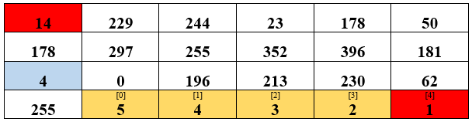
Berechnungen mit Werten von Feldvariablen – ein mentales Modell (15)
Werte addieren
15
14 + 1
14 + 5
14 + 1
Wert der Variablen summe lesen
Wert der Variablen intArray an der aktuellen Indexposition lesen
index
Notes:
Textvorschlag:
Zuerst werden in der Programmschleife der Wert der Variablen summe und der Wert in jener Speicherzelle der Feldvariablen intArray, auf die der in der Variablen index gespeicherte Wert verweist, in der jeweiligen Speicherzelle gelesen (4 x Enter drücken zum Einblenden)…
…sodann werden die beiden Werte addiert (2 x Enter drücken zum Einblenden).

Slide 24

Berechnungen mit Werten von Feldvariablen – ein mentales Modell (16)
15
Wert der Variablen summe aktualisieren
Wert der Variablen index um 1 erhöhen
summe
index
Notes:
Textvorschlag:
Durch die letzten beiden Befehle in der Programmschleife wird die errechnete Summe in die für die Variable summe reservierte Speicherzelle geschrieben und der Wert in jener Speicherzelle, auf die die Variable index verweist, um 1 erhöht.

Slide 25
Berechnungen mit Werten von Feldvariablen – ein mentales Modell (17)
5 ist NICHT kleiner als 5
⇓
Schleife wird NICHT MEHR durchlaufen
Vergleich der Werte
index
Notes:
Textvorschlag:
Als nächstes wird überprüft, ob die Schleife nochmals durchlaufen werden soll. In der Schleifenbedingung wird der Wert der Variablen index mit der Zahl 5 verglichen. Da der in der Variablen index gespeicherte Wert (= 5) NICHT kleiner ist als 5, ist die Schleifenbedingung NICHT erfüllt und die Schleife wird NICHT MEHR durchlaufen.

Slide 26
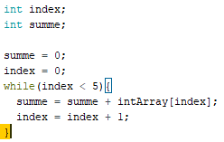
Berechnungen mit Werten von Feldvariablen – ein mentales Modell (18)
15
das Ergebnis ist in der Variablen summe gespeichert
summe
Notes:
Textvorschlag:
Das Ergebnis der Berechnung ist nun der in der Variablen summe gespeicherte Wert…

Slide 27
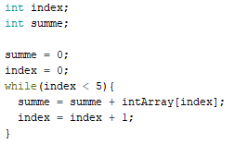
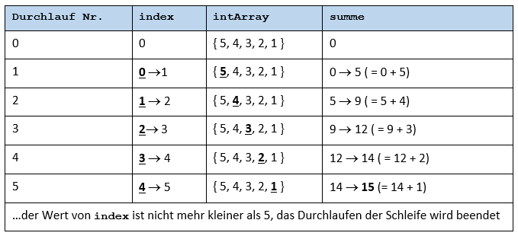
Berechnungen mit Werten von Feldvariablen – eine platzsparende Alternative
Notes:
Textvorschlag:
Eine platzsparende Alternative zu der in den vorangegangenen Folien vorgestellten Versinnbildlichung bei Berechnungen mit Werten von Feldvariablen bieten Tabellen.
Dabei werden für jeden Schleifendurchlauf die Werte aller relevanten Variablen notiert bzw. aktualisiert…
(sechs mal Enter drücken um die Tabelle Zeile für Zeile sichtbar zu machen…)

Slide 28
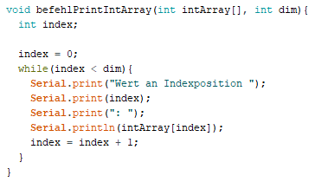
…Feldvariable in selbst definierten Befehlen (… und Fragen):
Notes:
Textvorschlag:
Feldvariable können auch in selbst definierten Befehlen verwendet werden. Dazu muss lediglich die Feldvariable – wie auf der Folie gezeigt – dem Befehl als Parameter übergeben werden.
Der Zugriff auf die in der Feldvariablen gespeicherten Werte erfolgt „wie gewohnt“ über den entsprechenden Index (evtl. auf die vorletzte Codezeile in der Programm-schleife – Serial.println(intArray[index]); - zeigen).

Slide 29
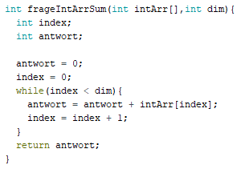
…Feldvariable in selbst definierten Fragen:
Notes:
Textvorschlag:
Alternativ zu Befehlen können auch Fragen als „Unterprogramme“ selbst definiert werden, insbesondere wenn ein berechneter Wert als „Antwort gegeben“ werden soll.
Dazu muss in der Signatur anstelle von void der Typ der jeweiligen Antwort (hier: int, weil die Antwort eine ganze Zahl ist) geschrieben werden
(auf Folie zeigen)
Zudem muss im Programmcode für die Frage eine Variable dieses Typs (hier: antwort) deklariert werden, deren Wert als letzter Befehl im Programmcode mit dem Schlüsselwort return (eben als „Antwort“) „zurückgegeben“ wird).

Slide 30
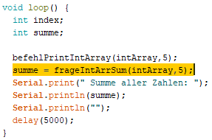
…Verwendung von selbst-definierten Fragen (mit Feldvariablen; 1:
Notes:
Textvorschlag:
Wenn eine solche selbst-definierte Frage dann (z.B. im loop-Programmteil) verwen-det wird, muss die „Antwort“ von einer Variablen des selben Datentyps (hier: summe) „entgegen genommen“ genommen werden (auf Folie auf die gekennzeichneten Codezeilen zeigen)…

Slide 31
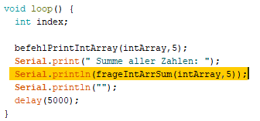
…Verwendung von selbst-definierten Fragen (mit Feldvariablen; 2):
Notes:
Textvorschlag:
…alternativ kann aber die „Antwort“ des „Frage-Unterprogramms“ auch direkt auf dem seriellen Monitor ausgegeben werden (auf markierte Codezeile zeigen).

